Slide 1
CMe
Um projeto de:
Andréia Teixeira Machado
Gabriel Carlos de Souza Santos
Rafaela Cristina Zanezi

Slide 2
Proposta de projeto :
Criar uma ferramenta que possibilite a criação de frases e textos para deficientes visuais utilizando o teclado numérico do computador;
Objetivos:
Oferecer uma alternativa mais barata e acessível para a produção de documentos utilizando o sistema Braille.
Tornar a tradução entre sistemas de escrita automatizado;

Slide 3
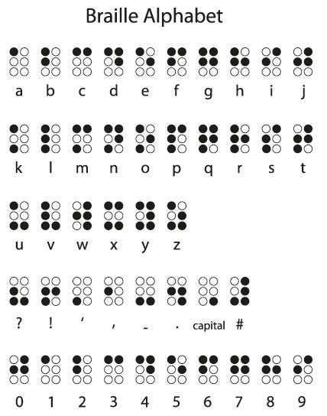
Metodologia para
conversão de sistemas
A estrutura das letras em Braille é composta por duas colunas e três linhas;
A combinação de pontos em alto relevo corresponde à uma letra do sistema romano;

Slide 4
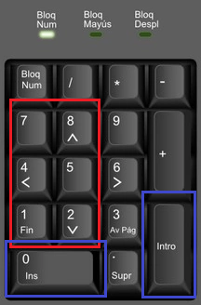
Metodologia para conversão de sistemas
Adotam-se duas colunas e três linhas do teclado numérico como coordenadas correspondentes ao sistema Braille;
Utilizam-se as teclas Enter/Intro e 0 (zero) como auxiliares para prosseguir e espaçar palavras de uma mesma frase;

Slide 5
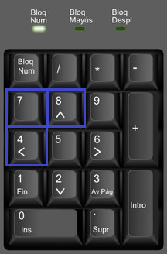
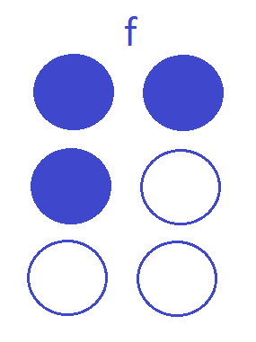

Slide 6
Lógica de
desenvolvimento:
Um número é digitado pelo usuário;
A combinação numérica é procurada em um arquivo que contém a letra correspondente àquela coordenada;
A letra é armazenada para criar uma frase;

Slide 7
Estratégia de
desenvolvimento:
Utiliza-se uma matriz 3x2 de valores 0 e 1;
O número digitado tem seus algarismos separados e utilizados em uma estrutura de caso;
A estrutura de caso identifica a posição da matriz dada àquele número e altera o seu valor de 0 para 1;
O programa combina os valores finais da matriz e busca a combinação criada em um arquivo;

Slide 8
Estratégia de
desenvolvimento:
O arquivo é estruturado de forma que cada linha contenha apenas uma letra e sua conversão binária.
No início do programa os códigos e letras do arquivo são separados em estruturas;

Slide 9
Interação com o usuário:
A cada acontecimento do programa, é emitido um som ao usuário que varia entre as notas Dó, Ré, Mi, Fá, Sol, Lá e Sí, dependendo do ocorrido.
As letras são gravadas em um arquivo message.txt durante a execução do programa e podem ser visualizadas após o término.

Slide 10
Prós
Contras
A conversão do Braille só é intuitiva ao usuário quando utilizando um teclado padrão ABNT.
O arquivo de mensagens tem o seu conteúdo sobrescrito a cada execução do programa.
Com menos teclas e um espaço reduzido, o deficiente desenvolve a escrita mais facilmente.
O algoritmo não apresenta nenhuma limitação de caracteres devido a utilização de um arquivo de gravação externo.

Slide 11
Perguntas?
printf(“Obrigada”);

